Slide 1

数据结构与算法
胡配祥 13866792352

Slide 2
课程简介
数据结构与算法是一门软件开发类专业的核心课程。掌握数据结构与算法的基本概念和基本思想，提高软件设计能力。
是高级应用软件和系统软件设计的基础 。
是专升本和考研课程。
数据结构＝算法＋数据存储方式
程序＝算法(java ,c, c++, c#)＋数据结构
本课程采用java平台作为程序设计语言

Slide 3
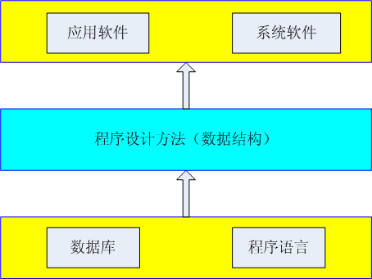
课程地位

Slide 4
课程学习方法
逻辑结构
存储结构
运算的定义
运算的实现(算法)
算法分析(时空复杂度)

Slide 5
第一章 数据结构概述
教学目标
掌握数据结构课程的特点及学习方法
掌握数据的四种逻辑形态及每种形态数据所具有的基本操作
掌握四种逻辑形态数据在电脑中的四种存储方式及特点
初步了解四种逻辑形态的基本操作在不同存储形态下实现方法不同，能模拟实现
掌握时间复杂度的分析方法

Slide 6
1.1 什么是数据结构
1.1.1 计算机处理问题的步骤
一般需要经过下列三个步骤：
第一步：从具体问题抽象出一个适当的数学模型。
第二步：设计或选择一个解此数学模型的算法。
第三步：编出程序进行调试、测试，直至得到最终的解答。

Slide 7
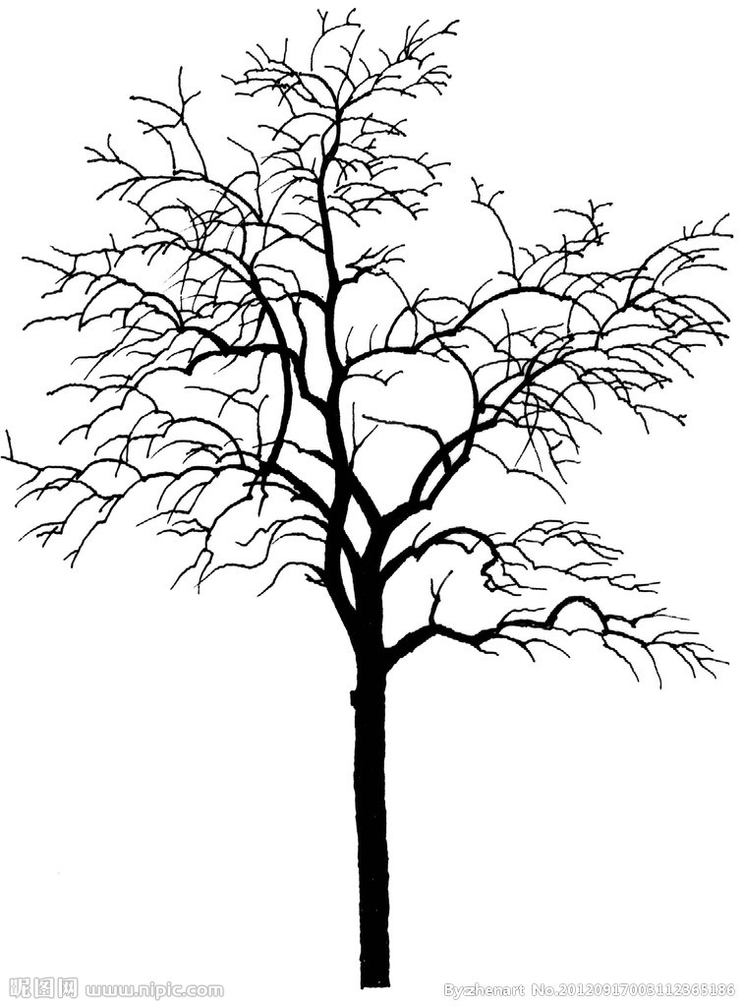

数据结构应用场景－－树的遍历
蚂蚁如何把树的所有分支都走一遍，但又不能重复？
转换为二叉树，用二叉树遍历算法进行遍历可解决

Slide 8
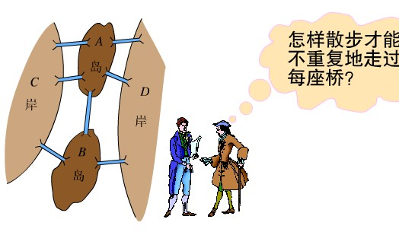
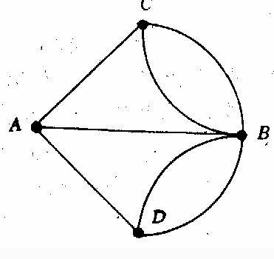
数据结构应用场景－－七桥问题
欧拉：抽象为一笔画模型问题

Slide 9
关键问题：利用计算机进行信息表示和处理涉及
信息的表示
信息的存储
信息的处理
对问题进行建模后，如果表示这个信息，这些信息在电脑中以什么样的方式存储，随着数据量的增加，采用什么样的方法对这些数据进行处理。因此，为了编写出一个“好”的程序，必须分析待处理的对象的特征及对象间的关系，确定合适的存储结构及恰当的计算处理方法，这就是数据结构与算法这门课所要研究的问题。

Slide 10
1.1.2 计算机处理问题分类
计算机所处理的问题大致分为两大类:
数值计算问题
非数值计算问题。

Slide 11
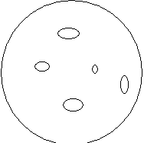
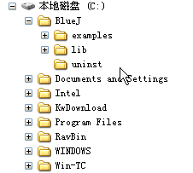
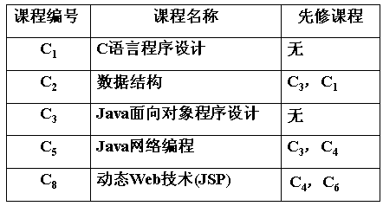
非数值计算问题举例
学号 | 姓名 | 性别 | 入学成绩
201001 | 吴承志 | 男 | 487
201002 | 李淑芳 | 女 | 450
201003 | 刘 丽 | 女 | 423
201004 | 张会友 | 男 | 400
201005 | 石宝国 | 男 | 456
201006 | 何文颖 | 女 | 431
201007 | 赵胜利 | 男 | 422
例1 民族
例2 入学成绩
例3 文件系统
例4 课程关系

Slide 12
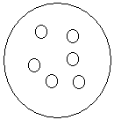
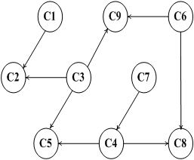
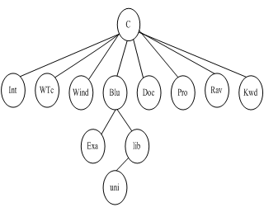
问题的抽象描述－数学模型

Slide 13
1.1.3 什么是数据结构
数据结构就是研究非数值计算的程序设计问题中程序处理数据对象以及对象之间关系及数据处理算法的学科。

Slide 14
例1、电话号码查询系统
设有一个电话号码薄，它记录了N个人的名字和其相应的电话号码，假定按如下形式安排：
(a₁，b₁)(a₂，b₂)…(a_{n}，b_{n})
其中(a_{i}，b_{i})(i=1，2…n) 分别表示某人的名字和对应的电话号码。要求设计一个算法，当给定任何一个人的名字时，能够打印出此人的电话号码，如果该电话簿中根本没有这个人，也能够报告没有这个人。
1、这些数据是什么样的逻辑结构形态？
2、采用什么形式存储这些数据？
3、有哪些逻辑运算？
4、针对不同存储结构的逻辑运算如何实现？
5、算法实现的时间开销和空间开销？

Slide 15
1.2 数据结构的基本概念
数据：能被计算机输入、存储、处理及输出的一切信息。
数据对象：是性质相同的数据元素的集合。
数据元素：是数据处理的基本单位，数据元素可以是简单数据构成，也可以由若干数据项构成的构造型对象。
数据处理：指对数据进行插入、删除、修改、查找、合并、排序、统计、计算、读取、输出等操作。

Slide 16
数据结构：数据元素间的关系又称为“结构”
数据元素间结构分：逻辑结构和物理结构。
逻辑结构，通常分为四类基本结构：
一、集合
二、线性结构
三、树型结构
四、图状结构或网状结构

Slide 17
数据在计算机中的存储称为数据的物理结构，又称为存储结构。
数据的存储结构又分为：
顺序存储结构：利用数组存储
链式存储结构：利用链表存储
索引存储结构：利用树型结构存储
散列存储结构：利用哈希表结构存储

Slide 18
1.3 数据类型
数据类型：基本类型和构造类型
基本类型：整型、浮点型、字符型
构造类型：数组、结构、指针、枚举型、类

Slide 19
1.4 算法和算法分析
1.4.1 算法：
是对特定问题求解步骤的一种描述，是指令的有限序列。
算法具有以下五个特性：
（1）有穷性 一个算法必须总是在执行有穷步之后结束，且每一步都在有穷时间内完成。
（2）确定性 算法中每一条指令必须有确切的含义。不存在二义性。
（3）可行性 一个算法是可行的。即算法描述的操作都是可以通过已经实现的基本运算执行有限次来实现的。
（4）输入 一个算法有零个或多个输入，这些输入取自于某个特定的对象集合。
（5）输出 一个算法有一个或多个输出，这些输出是同输入有着某些特定关系的量。

Slide 20
1.4.2 算法设计的评价
一个好的算法，应达到以下目标：
1、正确性
2、可读性：首先要便于人的阅读与交流，其次才是便于计算机执行，可读性是重要的编程风格。
3、健壮性：当输入非法数据时，算法也应当恰当地作出反映或处理，而不是崩溃或产生莫名奇妙的输出结果。
4、高效率与低存储量需求：即时间复杂度和空间复杂度

Slide 21
1.4.3 算法的时间复杂度
算法的时间复杂度指算法运行时消耗的时间，通常有两种衡量算法效率的方法:
1、事后统计法：不可行
2、事前分析估算法：可行

Slide 22
事后统计法的不可行原因
1．问题的规模不确定
2．编写程序的语言影响执行时间
3．编译程序产生的机器代码的质量
4．硬件影响，计算机执行指令的速度

Slide 23
算法的时间复杂度：
为了比较同一问题的不同算法，通常的做法是，从算法中取一个基本操作，以该操作重复执行的次数作为该算法的时间复杂度。
即基本操作重复执行的次数是问题规模n的某个函数f(n),可记作：
T (n) = O(f(n))
称T(n)为算法的时间复杂度。
T (n) 除与问题的规模n有关外，还与具体数据有关，在研究T (n) 时，有时还要考虑在最坏情况下的T (n) 。

Slide 24
例1、两个n*n的矩阵相乘，得到一个新的n*n的矩阵
void mult(int a[], int b[], int c[] ) {
for (i=1; i<=n; ++i)
for (j=1; j<=n; ++j) {
c[i][j] = 0;
for (k=1; k<=n; ++k)
c[i][j] += a[i][k]*b[k][j];
}
}
基本操作: 乘法操作
时间复杂度: O(n³)

Slide 25
例２
{++x;s=0;}
将x自增看成是基本操作，则语句频度为1 ，即时间复杂度为Ｏ(1)
如果将s=0也看成是基本操作，则语句频度为1，其时间复杂度仍为Ｏ(1) 。
例３
for(i=1;i<=n;++i)
{ ++x; s+=x; }
把循环体看成基本操作，其时间复杂度为：O(n)

Slide 26
例４
for(i=1;i<=n;++i)
for(j=1;j<=n;++j)
{++x;s+=x;}
循环体语句频度为：n²
其时间复杂度为：O(n²)
例５：为n*n的二维数组初始化
for(i=0; i<n; ++i)
for(j=0;j<=i;++j)
{
a[i][j]=0;
}
i=0: 赋值１次
i=1: 赋值 2 次
i=2: 赋值3次
……………..
+
i=n-1:赋值n次
1+2+3+…+n=(1+n)n/2=n²/2+n/2
O(n²)

Slide 27
1.4.4 算法的存储空间的需求
算法的空间复杂度指算法运行时消耗的内存空间，它可以表示为问题规模n的函数:
S (n) = O(f(n))
称S(n)为算法的空间复杂度, n为问题的规模 。

Slide 28
算法的存储量包括：
1．输入数据所占空间
2．程序本身所占空间
3．辅助变量所占空间
若输入数据所占空间只取决于问题本身，和算法无关，则只需重点分析除输入和程序之外的辅助变量所占额外空间。
若所需额外空间相对于输入数据量来说是常数，则称此算法为原地工作。
若所需存储量依赖于特定的输入，则通常按最坏情况考虑。
注意：时间与空间往往是对矛盾，要综合考虑。

Slide 29
例6：有的情况下，算法中基本操作重复执行的次数还随问题的输入数据集不同而 不同。例如：
static void BubbleSort(int []aa)
{ int i,j,x,n=aa.length;
int exchange;
for(i=1;i<n-1;i++) //外层控制趟，一趟可确定一个元素最终位置
{ exchange=0; //本趟排序开始前，交换标志应为假
for(j=0;j<n-i;j++) // 最多做 n-1 趟排序
{ if(aa[j+1]<aa[j])
{ x=aa[j+1]; aa[j+1]=aa[j]; aa[j]=x; exchange=1;}
}
if(exchange==0)//本趟排序未发生交换，提前终止算法
break;
}
}

Slide 30
例6：有的情况下，算法中基本操作重复执行的次数还随问题的输入数据集不同而 不同。
时间复杂度：
最好情况（已有序）：0次
最坏情况：每次都换（反序）： Ｏ(n2)
空间复杂度：
只需一个数据交换的辅助空间--算法原地工作。

Slide 31
我们的学习方法
逻辑结构
存储结构
运算的定义
运算的实现(算法)
算法分析(时空复杂度)

Slide 32
作业：
１. 计算时间复杂度和空间复杂度
sum=1;
for(i=0;sum<n;i++)
{ sum+=i; }
2 . P14：2、4、6、10

